Slide 1

春季長老同工訓練
二○二六年
總 題
話語的職事與
爲着神的經綸之神的分賜
綱目要點
Builder Hsu
Notes:
1

Slide 2
各篇篇題
第一篇 『堅定持續的禱告，並盡話語的職事』
第二篇 和好的職事
第三篇 爲着基督的身體供應生命
第四篇 神尺度的度量與屬靈爭戰的職事
第五篇 作主忠信的管家，有從主來的負擔供應話語，並彼此同心合意配搭，好與主合作以完成祂的經綸
第六篇 約翰職事中之三一神的分賜
第七篇 三一神將祂自己分賜到我們裏面的永遠福分，爲作我們的享受並完成祂的經綸
第八篇 三一神作生命分賜到三部分的人裏，乃是根據祂的公義，藉着祂的聖別，而達到祂的榮耀

Slide 3
第一篇 『堅定持續的禱告，並盡話語的職事』
2026春訓-01
壹 堅定持續的禱告
一 禱告乃是否認己
二 要神和神旨的人
三 禱告真實的意義
1 禱告是要吸取神
2 靈裡真實的禱告
3 二靈相交的禱告
4 被神充滿的禱告
四 聖經最高的禱告
1 學習權柄的禱告
2捆綁釋放的禱告
五 操練權柄的禱告
1 相信事情已成就
2 權柄挪山的禱告
a 用權柄挪移難處
b 命令祂已命令的
貳 供應話語的職事
一 禱告該在話語前
二 話語職事的範例
1 基督安家作人位
2 基督無限的擴展
3 成為神團體彰顯
4 真正的召會生活
a 接受基督作人位
b 基督安家到心裏
c 召會建造得應驗
d 在祂裏同被建造
徒6:4 但我們要堅定持續的禱告，並盡話語的職事。
猶20 親愛的，你們卻要在至聖的信仰上建造自己，在聖靈裏禱告，
可11:24 所以我告訴你們，凡你們禱告祈求的，無論是甚麼，只要信已經得着了，就必得着。
弗3:17 使基督藉着信，安家在你們心裏，叫你們在愛裏生根立基，
弗3:18 使你們滿有力量，能和眾聖徒一同領畧何爲那闊、長、高、深，
弗3:19 並認識基督那超越知識的愛，使你們被充滿，成爲神一切的豐滿。
要操練堅定持續的禱告，好讓基督作人位並擴展，藉此將基督供應給眾信徒，以盡話語職事來構成召會。

Slide 4
第一篇信息要點
要操練堅定持續的禱告，
好讓基督作人位並擴展，
藉此將基督供應給眾信徒，
以盡話語職事來構成召會。

Slide 5
第二篇 和好的職事
2026春訓-02
壹 和好的基本領會
一 需要-人與神為仇
二 意義-為成就和平
三 憑藉-基督的職事
四 手續-十架的寶血
五 包括-諸天與全地
六 範圍-基督身體裏
七 事實-因信得稱義
八 經歷-貫穿三一神
貳 和好職事的托付
一 代表基督的大使
二 得着基督的授權
三 使信徒與神是一
四 和好需要有兩步
1 脱离罪与神和好
2 脱离己与神和好
五 與十架基督合一
六 肉體與神相隔離
七 使我們完全得救
八 與神遠近的關係
叁 和好使人成為義
一 蒙稱義與成為義
二 復活基督作生命
三 與基督生機聯合
四 所是與神全相似
五 基督是和好憑藉
肆 和好與兩層幔子
一 表徵獨一的基督
二 經簾子進入聖所
三 經幔子進至聖所
伍 和好使人心寬宏
一 根據和好的程度
二 狹窄的心少得救
三 寬廣的心能赦免
四 兩種的心之對比
陸 和好的三項結果
一 我們對神有和平
二 在神裏面有誇耀
三 在神生命裏得救
柒 和好產生神居所
羅5:10 因爲我們作仇敵的時候，且藉着神兒子的死得與神和好。
西1:20 並且旣藉着祂在十字架上的血，成就了和平，便藉着祂叫萬有，無論是在地上的或是在諸天之上的，都與自己和好了。
林後5:18 一切都是出於神，祂藉着基督使我們與祂自己和好，又將這和好的職事賜給我們；
林後5:19 這就是神在基督裏，叫世人與祂自己和好，…且將這和好的話語託付了我們。
林後5:20 所以我們爲基督作了大使，就好像神藉我們勸你們一樣；我們替基督求你們：要與神和好。
從神領受和好職事的託付，領人經過兩步的和好，除去間隔並成為神的義，至終成為神與人合併的居所。

Slide 6
第二篇信息要點
從神領受和好職事的託付，
領人經過兩步的和好，
除去間隔並成為神的義，
至終成為神與人合併的居所。

Slide 7
第三篇 爲着基督的身體供應生命
2026春訓-03
壹 享受並供應生命
一 生命能勝過死亡
二 生命富餘供應人
三 生命交通的禱告
1 當照神的旨意求
2 住在生命交通裏
3 因住主裏而知道
4 人要為弟兄祈求
a 祈求者與主是一
b 在交通裏的供應
5 與主是一的代禱
四 生命職事的供應
1 職事需經歷十架
2 得啟示與經苦難
貳 需經歷復活的神
一 神藉十架的作工
二 復活的神的作工
三 復活生命的顯明
1 外面肉體的毀壞
2 裏面生命的活出
3 留在基督的死裏
4 在復活裏才有用
四 杖發芽表徵復活
叁 生命上認識身體
一 基督身體的形成
二 生命長大的結果
1 摸着身體的實際
2 生命最高的經歷
3 需對付肉體天然
三 要對付人的單獨
四 認識權柄的次序
肆 實行上認識身體
一 基督身體的顯出
1 身體顯在地方上
2 彰顯爲地方召會
3 彰顯宇宙的身體
4 身體應當是第一
二 恢復身體的工作
伍 基督身體的感覺
一 從享受基督而來
二 基督生命的感覺
三 身體感是宇宙的
1 神聖生命的感覺
2 身體感覺的限制
3 在主前多有破碎
4 與眾肢體同感受
四 肢體需有身體感
太6:9 所以你們要這樣禱告：我們在諸天之上的父，願你的名被尊為聖， 10 願你的國來臨，願你的旨意行在地上，如同行在天上。
太6:11 我們日用的食物，今日賜給我們；
太6:12 免我們的債，如同我們免了欠我們債的人；
太6:13 不叫我們陷入試誘，救我們脫離那惡者。因為國度、能力、榮耀，都是你的，直到永遠。阿們。
王上8:48 …向著你賜給他們列祖之地，和你所選擇的城，並我為你名所建造的殿，向你禱告。
我們要供應生命給肢體，需經歷復活之神十架的工作，在生命與實行上認識身體，就需有宇宙的身體感。

Slide 8
第三篇信息要點
我們要供應生命給肢體，
需經歷復活之神十架的工作，
在生命與實行上認識身體，
就需有宇宙的身體感。

Slide 9
第四篇 神尺度的度量與屬靈爭戰的職事
2026春訓-04
壹 照神尺度的度量
一 在主的限制之下
1 誇口受主的限制
2 職事受主的量度
二 尺度是量度的竿
1 度量是神的管治
2 留在神的尺度內
三 開展學習受約束
1 照着那靈的限制
2 不越環境的界限
四 保羅接受主約束
1 帶着鎖鍊去羅馬
2 想去西班牙地極
3 服在神的度量下
五 保羅行事的度量
六 使徒工作的屬區
七 召會事奉的限度
八 我們該照神量度
貳 從事屬靈的爭戰
一 與基督一同觀看
1 諸天界邪惡權勢
2 在升天得勝地位
3 升天生活的實際
二 征服撒但的意志
1 須明白主的旨意
2 祂定意要成就的
a 神有永遠的定旨
b 宇宙起源的中心
c 萬有按神旨創造
d 神要基督作一切
e 神要召會作身體
三 維持升天的地位
四 基於基督的得勝
林後10:13 我們卻不要過了度量誇口，只要照度量的神所分給我們尺度的度量誇口，這度量甚至遠達你們。
林後10:15 我們不憑別人的勞碌過度誇口，但盼望隨着你們信心的增長，照着我們的尺度，因着你們得以豐盛的擴大，
弗2:6 祂又叫我們在基督耶穌裏一同復活，一同坐在諸天界裏，
弗6:12 因我們並不是與血肉之人摔跤，乃是與那些執政的、掌權的、管轄這黑暗世界的以及諸天界裏那邪惡的屬靈勢力摔跤。
五 征服撒但的混亂
1 宇宙混亂的根源
2 爲着完成神新造
3 活出神聖的經綸
六 爲着神聖的建造
七 把神的國帶進來
1 兩國之間的爭戰
2 推翻撒但的能力
3 召會工作的目的
叁 基督迎娶得勝者
一 人子需要一配偶
二 基督新婦的構成
1 得勝者勝過死亡
2 得勝者征服混亂
學習保羅照神尺度的度量，工作擴展上受那靈約束；並同主在升天得勝的地位，有分屬靈爭戰征服混亂。

Slide 10
第四篇信息要點
學習保羅照神尺度的度量，
工作擴展上受那靈約束；
並同主在升天得勝的地位，
有分屬靈爭戰征服混亂。

Slide 11
第五篇 作主忠信的管家，有從主來的負擔供應話語，並彼此同心合意配搭，好與主合作以完成祂的經綸
2026春訓-05
弗3:2 諒必你們曾聽見那為著你們所賜給我，神恩典的管家職分，
徒1:14 這些人同著幾個婦人，和耶穌的母親馬里亞，並耶穌的兄弟，都同心合意，堅定持續的禱告。
徒2:46 他們天天同心合意，堅定持續的在殿裡，並且挨家挨戶擘餅，存著歡躍單純的心用飯，
徒6:4 但我們要堅定持續的禱告，並盡話語的職事。
賽62:6 耶路撒冷阿，我在你城牆上設立了守望者；他們整日整夜總不靜默。題醒耶和華的，你們不要歇息，
壹 永遠經綸的分賜
一 基督是經綸內容
二 聖經的中心題目
三 被神的所是構成
貳 完成經綸的管家
一 管家經綸同字根
二 管家為供應基督
三 奇妙的神聖傳輸
四 恩典的管家職分
五 全備供應的管道
三 話語職事的負擔
一 話語職事的禱告
1 工作離不開禱告
2 負擔藉禱告卸下
3 出聲禱告卸負擔
二 話語職事的啟示
1 負擔是釋放啟示
2 要得到神的說話
3 將人需要帶神前
三 話語職事的難處
1 難處是沒有負擔
2 負擔使人受對付
3 事奉不是照責任
4 事奉墮落的原因
肆 同心合意的配搭
一 保羅同著所提尼
二 受教與受助的靈
三 蒙神祝福的根基
四 釋放靈同心禱告
1 團體身體的禱告
2 學習接續的禱告
3 懇切祈求的短禱
4 顧到禱告的氣氛
伍 配搭事奉的憑藉
一 享受國度的實際
二 按著神來牧養人
三 作樂意施與的人
四 藉著申言而湧流
學習作主忠信的管家，有從主來的負擔供應神話語，並彼此同心合意的配搭，與主合作以完成祂的經綸。

Slide 12
第五篇信息要點
學習作主忠信的管家，
有從主來的負擔供應神話語，
並彼此同心合意的配搭，
好與主合作以完成祂的經綸。

Slide 13
第六篇 約翰職事中之三一神的分賜
2026春訓-06
約14:7 你們若認識我，也就認識我的父
約14:10 我在父裏面，父在我裏面，…我對你們所說的話，不是我從自己說的，乃是住在我裏面的父作祂自己的事。
約14:21 …愛我的必蒙我父愛他，我也要愛他，並且要親自向他顯現。
約14:23 耶穌回答說，人若愛我，就必遵守我的話，我父也必愛他，並且我們要到他那裏去，同他安排住處。
約16:13 只等實際的靈來了，祂要引導你們進入一切的實際；因爲祂不是從自己說的，乃是把祂所聽見的都說出來，並要把要來的事宣示與你們。
壹 約翰着作的主題
貳 約翰着作的揭示
一 藉子基督達到父
二 子乃是父的化身
三 那靈是子的實化
四 瓦器裏面有寶貝
五 子向愛祂者顯現
1 是否享受主顯現
2 那靈一直在內住
3 得救事實應堅固
4 享受最高的福分
5 愛主耶穌到極點
6 得著主同在交通
7 有父與子來同住
8 登上更高的救恩
9 享受主親自顯現
  六 神聖傳輸的啓示
  1 像電的流動傳輸
  2 子承受父的所有
  3 靈領受子的所有
  4 靈向眾信徒宣示
  5 傳輸三一作經歷
叁 約翰供應的基督
一 基督是太初的神
二 是永遠的婁格斯
三 基督是神獨生子
四 是神永遠的生命
五 基督是賜那靈者
六 祂是人子爲救贖
七 基督是神的羔羊
八 神前平息的祭物
九 與父同在辯護者
1 撒但晝夜的控告
2 義者耶穌作律師
3 讚美羔羊已贖罪
4 分賜生命進我裏
十 阿拉法和俄梅嘎
十一 首先的和末後的
十二 基督是初也是終
十三 創造之物的元始
十四 基督是那活着的
十五 那聖別和真實的
十六 基督是那阿們的
十七 供應基督的結果
十八 分賜的終極完成
約翰的職事是神話語的職事，他啟示三一神的神聖分賜，並供應所啟示的基督，使愛主者得著主的顯現。

Slide 14
第六篇信息要點
約翰的職事是神話語的職事，
他啟示三一神的神聖分賜，
並供應所啟示的基督，
使愛主者得著主的顯現。

Slide 15
第七篇 三一神將祂自己分賜到我們裏面的永遠福分，爲作我們的享受並完成祂的經綸
2026春訓-07
壹 神聖三一的福分
一 交通傳輸恩與愛
二 神聖屬靈的循環
三 信徒屬靈的命脈
四 父子聖靈的分賜
貳 保守在神的愛裏
一 愛神並愛眾弟兄
二 揀選生命與祝福
1 聽從並緊聯於神
2 與主緊密的交通
三 美德彰顯神屬性
四 耶穌的人性美德
五 耶穌生活的複製
六 與主情深的交通
七 愛主能保障人格
叁 保守在主恩典中
一 耳要聽主的恩言
二 在一裏享受甘露
肆 保守在聖靈交通
一 永遠生命的水流
二 生命兩面的交通
1 與神與人的交通
2 交通垂直的一面
3 交通平面的一面
4 帶進內裏的管制
三 兩面交通的關係
1 神聖交通是一個
2 在交通的實際裏
3 交通使人被重構
四 兩面交織的交通
伍 神聖交通的生活
一 神聖生命的本身
二 神與人交織一起
三 一同參與產生一
四 交通與神成為一
五 神聖三一的擴大
六 身體生活的實際
七 爲着完成神定旨
八 在交通中成為一
陸 屬靈經歷的循環
：達到生命的成熟
林後13:14 願主耶穌基督的恩，神的愛，聖靈的交通，與你們眾人同在。
帖後 3:5 願主修直你們心中的途徑，引導你們的心，進入神的愛以愛神。
羅5:2 我們又藉着祂，因信得進入現在所站的這恩典中。
約壹1:3 我們將所看見並聽見的，也傳與你們，使你們也可以與我們有交通；而且我們的交通，又是與父並與祂兒子耶穌基督所有的。
啓22:1 天使又指給我看在城內街道當中一道生命水的河，明亮如水晶，從神和羔羊的寶座流出來。
我們要享受三一神作福分，就需保守自己在神的愛裏，也保守自己在主恩典中，並實行兩面的屬靈交通。

Slide 16
第七篇信息要點
我們要享受三一神作福分，
就需保守自己在神的愛裏，
也保守自己在主恩典中，
並實行兩面的屬靈交通。

Slide 17
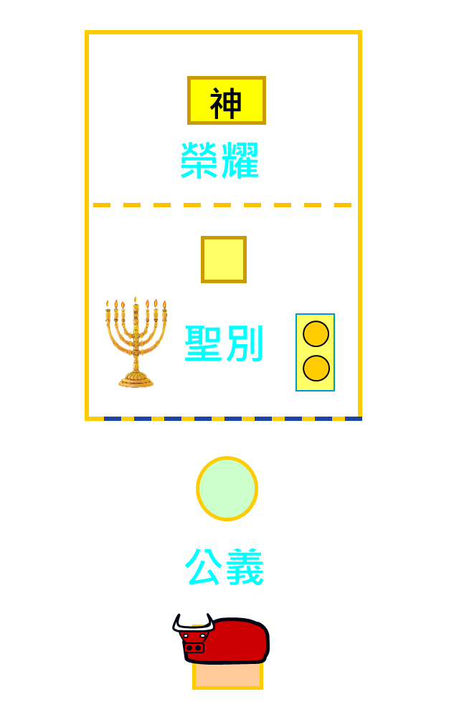
第八篇 三一神作生命分賜到三部分的人裏，乃是根據祂的公義，藉着祂的聖別，而達到祂的榮耀
2026春訓-08
壹 義聖榮耀的分賜
一 經綸的登峯造極
二 得著生命的複本
貳 義聖榮耀的基督
一 使人成為生命人
1 生命之靈的工作
2 靈卻因義是生命
3 心思置靈是生命
4 靈賜生命給身體
二 彩虹顏色的表徵
三 虹表徵立約的神
1 信實守約的記號
2 不再有死亡黑暗
3 約裏有平安保證
4 新遺命裏的召會
四 虹應當顯於召會
五 使神子民基督化
六 從神給人的智慧
七 神的傑作與詩章
八 聖城根基似彩虹
叁 義聖榮耀的召會
一 召會生活的結構
1 如神的三層帳幕
2 是神終極的帳幕
3 基督身體的彰顯
二 死與復活和升天
三 基督滿足神的義
1 信徒已與祂同死
2 給神立場來分賜
3 新約執事走義路
四 聖別的主觀活動
五 分賜的終極目標
1 在召會中榮耀父
2 召會生活彰顯父
3 生活事奉榮耀神
六 成為新耶路撒冷
七 永世裏愛的對耦
羅1:17 因爲神的義在這福音上，本於信顯示與信，如經上所記：『義人必本於信得生並活着。』
羅6:22 但現今你們旣從罪裏得了釋放，作了神的奴僕，就有聖別的果子，結局就是永遠的生命。
羅8:2 因爲生命之靈的律，在基督耶穌裏已經釋放了我，使我脫離了罪與死的律。
羅8:6 因爲心思置於肉體，就是死；心思置於靈，乃是生命平安。
羅8:10 但基督若在你們裏面，身體固然因罪是死的，靈卻因義是生命。
新約執事的生活與事奉，乃是分賜神的公義與聖別，而達到祂的榮耀，使召會彰顯出神的義、聖和榮耀。

Slide 18
第八篇信息要點
新約執事的生活與事奉，
乃是分賜神的公義與聖別，
而達到祂的榮耀，
使召會彰顯出神的義、聖和榮耀。

